Slide 1
Программирование

Slide 2
Многопоточное программирование
Это подход к разработке программного обеспечения, который позволяет выполнять несколько независимых потоков выполнения (или нитей) в рамках одного процесса.
Это позволяет процессору использовать свое время более эффективно, выполняя несколько задач одновременно или переключаясь между ними, чтобы ускорить выполнение приложения.

Slide 3
Понятие потока
некая последовательность команд для процессора, которые он последовательно параллельно либо псевдопараллельно относительно других потоков исполнения кода.
Параллельно — в случае, если код разных потоков исполняется на разных физических ядрах.
Псевдопараллельно — если код разных потоков исполняется на одном физическом ядре. Чтобы эмулировать параллельность задачи делятся по времени исполнения на очень короткие интервалы и чередуются, создавая видимость параллельного исполнения.

Slide 4
Многопоточное программирование
Поток - это последовательность инструкций, которые выполняются процессором. Процессор (ядро) может выполнять только один поток инструкций за раз, переключаясь между различными потоками по мере необходимости.
Многопоточное программирование позволяет создавать приложения, которые могут использовать несколько потоков для выполнения различных задач одновременно.

Slide 5
Многопоточное программирование
сокращение общего времени выполнения программы. Например, когда программа загружает данные из интернета и обрабатывает их, многопоточность позволит выполнять обе операции одновременно, в то время как последовательное выполнение заняло бы вдвое больше времени.
оптимизация использования ресурсов: более эффективное использование процессорного времени, переключаясь между потоками и выполняя задачи, которые наиболее важны в данный момент. Это помогает избежать простоя ресурсов и улучшает общую производительность системы.
улучшение пользовательского опыта (UX – User Experience) : приложение будет реагировать на действия пользователя быстрее. Например, при работе с графическим интерфейсом пользователя, многопоточная обработка может ускорить обработку ввода, отображая изменения на экране быстрее.
Notes:
Пользовательский опыт (UX) - это то, как пользователи воспринимают и взаимодействуют с продуктом, сервисом или системой. Это включает в себя все аспекты от удобства использования до визуального дизайна и функциональности. Цель UX - сделать продукт максимально удобным и приятным для использования, чтобы пользователи возвращались к нему снова и снова.

Slide 6
Многопоточное программирование
Потоки выполняются в т.н. режиме разделения времени. Слишком большое кол-во потоков -> менее эффективная работа планировщика;
Каждый поток резервирует некоторый объем памяти (1 МБ по умолчанию), большое кол-во потоков -> большой расход памяти;
потребность в синхронизации: если в приложении много одновременных операций или взаимодействия между потоками, может потребоваться больше времени на синхронизацию и координацию между потоками. Это может снизить производительность и усложнить код.

Slide 7
Способы реализации многопоточности в .net
класс Thread
пул потоков (классы Task, ThreadPool)
асинхронные методы и async/await
библиотеки для работы с параллельными вычислениями, такие как TPL (Task Parallel Library) или PLINQ (Parallel LINQ)

Slide 8
Класс Thread
Используется для создания новых потоков выполнения.
Создание потока включает в себя создание объекта класса Thread, указание метода, который должен выполняться в этом потоке, и запуск потока с помощью метода Start.
Имеют приоритет, который определяет % используемого процессорного времени.

Slide 9
Класс Thread
static void MakeSomeWork ()
{
//метод выполняющий какую-то длительную операцию
}
Thread t = new Thread(MakeSomeWork);
t.Start();
t.Join();

Slide 10
Класс Thread. Создание параметризованного потока
static void MakeSomeWork2 (object param)
{
int num = (int) param;
Console.WriteLine(num);
//код выполнения какой-то длительной операции
}
Thread t = new Thread(MakeSomeWork2);
t.Start(20);
t.Join();

Slide 11
Класс Thread. Создание параметризованного потока
class Person { /*….*/ }
static void MakeSomeWork3 (object param)
{
Person person = (Person) param;
Console.WriteLine(person.Name);
//код выполнения какой-то длительной операции
}
Thread t = new Thread(MakeSomeWork3);
Person p = new Person();
t.Start(p);
t.Join();

Slide 12
Класс Thread. Создание параметризованного потока
class Person { /*….*/ }
static void MakeSomeWork4 (Person person)
{
Console.WriteLine(person.Name);
//код выполнения какой-то длительной операции
}
Person p = new Person();
Thread t = new Thread( () => MakeSomeWork4(p) );
t.Start();
t.Join();

Slide 13
Пример – копирование файла
…

Slide 14
Проблема синхронизации
Пусть есть некоторое приложение, работающее со счетами клиентов, для чего выполняется 3 действия:
Прочитать из БД запись о клиенте
Изменить значение некоторого поля
Записать модифицированную запись в БД
Допустим, оно позволяет параллельно принимать и обрабатывать запросы по одному клиенту, в разных потоках.
Если в один момент времени пришли задачи на зачисление 3к рублей, и 5к рублей, какая сумма, с учетом вышеизложенного алгоритма, окажется на счете?

Slide 15
Проблема синхронизации
void AddMoney(int account, int amount) {
// чтение:
int balance = GetBalance(account);
// изменение
balance += amount;
// запись:
SetBalance(account, balance);
GiveCashToUser();
}
Какие проблемы могут возникнуть при выполнении этого кода в многопоточной среде?

Slide 16
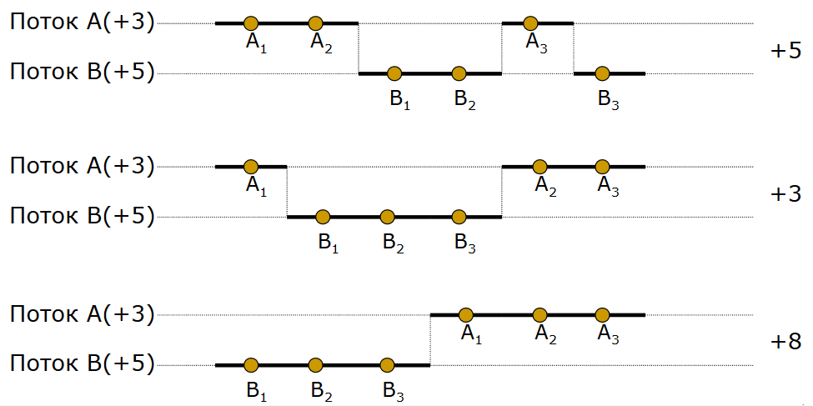
Диаграммы выполнения многопоточного приложения

Slide 17
Критические области (секции)
Последовательность инструкций, одновременное выполнение которой может привести к неправильным результатам называется критической секцией
В каких случаях возникают критические секции?
В одновременно выполняемом коде
Действия прочитать-изменить-записать
Общая переменная (глобальные и выделенные из кучи переменные)
Т.о. взаимное исключение (mutual exclusion) между двумя критическими секциями достаточно для корректного исполнения
Один из способов гарантировать взаимное исключение – использовать блокировки (locks)

Slide 18
Пример выполнения КС
Поток1 Поток2
Поток1
Поток2
Lock()
Lock()
Unlock()
Unlock()
Некорректно

Slide 19
Гонка данных, или data race
явление, которое может возникнуть при одновременном доступе к общим данным из нескольких потоков исполнения или процессоров. Когда происходит гонка данных, конечный результат может быть непредсказуемым, так как существует вероятность того, что изменения, внесённые одним потоком, могут быть перезаписаны другим потоком, и конечный результат будет отличаться от ожидаемого.
для предотвращения гонок данных используются различные механизмы синхронизации, такие как блокировки, мьютексы, семафоры и события. Эти механизмы позволяют контролировать доступ к общим ресурсам и гарантировать, что изменения, внесённые одним потоком, гарантированно будут видны другим потокам.

Slide 20
Способы синхронизации потоков
lock (объект) { /*синхронизируемый объект*/ }
Мьютексы (Mutex)
События (AutoResetEvent, ManualResetEvent)
EventWaitHandle
Семафоры (Semaphore)
* некоторые из этих объектов создаются на уровне ОС и позволяют синхронизацию разных приложений (!)

Slide 21
Пример использования lock
private readonly object _lockObject = new object();
public void Method1()
{
lock (_lockObject ) //синхронизироваться можно по любому объекту (в теории)
{
// Critical section
}
}
* предполагается, что Method1() выполняется параллельно несколькими потоками
* lock позволяет синхронизировать потоки только внутри одного приложения.

Slide 22
Мьютекс (Mutex)
public void Method2()
{
Mutex mutex = new Mutex(false, "myMutexName");
mutex.WaitOne();//ждем освобождения mutex, и сразу захватываем
// Critical section
Console.WriteLine("it's my mutex!");
mutex.ReleaseMutex();
Console.WriteLine("mutex was released!");
}
* предполагается, что Method2() выполняется параллельно несколькими потоками
* Mutex – объект уровня ОС, при использовании одного имени мьютекса в разных приложениях позволяет синхронизировать поведение разных процессов (!)

Slide 23
События (AutoResetEvent и ManualResetEvent)
используются для ожидания выполнения некоторого условия или действия через использование метода WaitOne();
могут находиться в 2х состояниях – установленном и сброшенном;
когда условие выполнено, необходимо установить событие (вызывать Set() ) после этого:
поток, дождавшийся события AutoResetEvent продолжает выполнение, при этом объект AutoResetEvent сбрасывается, что не позволяет начать работу другим потокам;
при использовании ManualResetEvent работу продолжают все ожидающие потоки, для сброса события нужно явно вызвать метод ManualResetEvent.Reset()

Slide 24
static AutoResetEvent autoResetEvent = new AutoResetEvent(false);
static void Method3()
{
autoResetEvent.WaitOne();
//сюда не попадем, пока другой поток не вызовет autoResetEvent.Set();
Console.WriteLine("it my section!");
}
static void Main(string[] args)
{
Thread thread = new Thread(Method3);
thread.Start();
Console.WriteLine("thread started");
autoResetEvent.Set();
thread.Join();
}

Slide 25
События и мьютексы. Области использования
*ResetEvent’ы обычно используются для оповещения одного или нескольких потоков о том, что произошло определенное событие или выполнено условие. Например, для уведомления потока, о том, что данные были загружены или обработаны. После того, как событие сработало, поток может продолжить выполнение с того места, где оно было приостановлено.
Мьютекс используются как способ управления доступом к ресурсу в многопоточной среде. Он позволяет только одному потоку иметь доступ к ресурсу одновременно, блокируя все остальные потоки, пытающиеся получить доступ. Мьютексы обычно используются, когда вам нужно гарантировать, что только один поток будет работать с ресурсом в любой момент времени.

Slide 26
События и мьютексы. Области использования
Способ использования их также отличается:
мьютексы:
захват мьютекса потоком (WaitOne);
выполнение полезной работы в критической секции;
освобождение мьютекса (ReleaseMutex)
*ResetEvent’ы:
ожидание потоком установки события (WaitOne);
установка события (Set) из другого потока;
выполнение полезной работы одним или несколькими потоками, дождавшимися события;
опционально – сброс события и повторение цепочки действий.

Slide 27
EventWaitHandle
ResetEvent’ы уровня операционной системы:
EventWaitHandle waitEventHandle =
new EventWaitHandle(false, EventResetMode.AutoReset, "myGlobalEvent");
waitEventHandle.WaitOne();
waitEventHandle.Set();

Slide 28
Семафоры
используются для ограничения количества потоков, которые могут одновременно получить доступ к общему ресурсу;
Число потоков задается переменной типа Int32, хранящейся в ресурсах операционной системы;
при инициализации объекта семафора задается начальное значение, служащее для ограничения потоков, которые могут войти в критическую секцию;
когда поток входит в критическую секцию, он уменьшает значение этой переменной на 1, а когда поток выходит из критической секции, он увеличивает значение этой переменной на 1;
когда значение этой переменной равно 0, ни один поток не может войти в критическую секцию.

Slide 29
Семафоры
Semaphore semaphore = new Semaphore( initialCount: 3,
maximumCount: 3);
semaphore.WaitOne(); // ожидаем освобождения ресурса
//работа с ресурсом
semaphore.Release();
позволяет ограничить кол-во потоков, одновременно работающих с ресурсом.
м.б. использован для организации пула ресурсов, чтобы ограничить количество одновременно выполняемых операций. Используя семафоры можем добиться необходимой загрузки и скорости обработки.
Notes:
Пример с помещением ограниченного размера

Slide 30
Пример - пул ресурсов (подключений к БД, упрощенная реализация)
пул будет иметь фиксированный размер, все подключения создаются сразу, но висят неактивными (в реальности создается пустым, подключения добавляются по мере необходимости);
если запрашивается подключение из пула, он отдает первое доступное подключение, если таких нет – приложение висит в ожидании;
после подключения приложение отправляет запрос на выполнение, получает результаты и отображает их пользователю, затем приложение возвращает соединение в пул;
если подключение повреждено, оно будет удалено из пула;
для определения кол-ва доступных подключений будут использованы семафоры;
для добавления/удаления подключений в пул – обычная блокировка (либо использование потокобезопасных коллекций).
Notes:
Пример работы семафоров на обычной консоли, просто для демонстрации работы
+- реальный пример для ограничения количества одновременных подключений к БД, организация пула

Slide 31
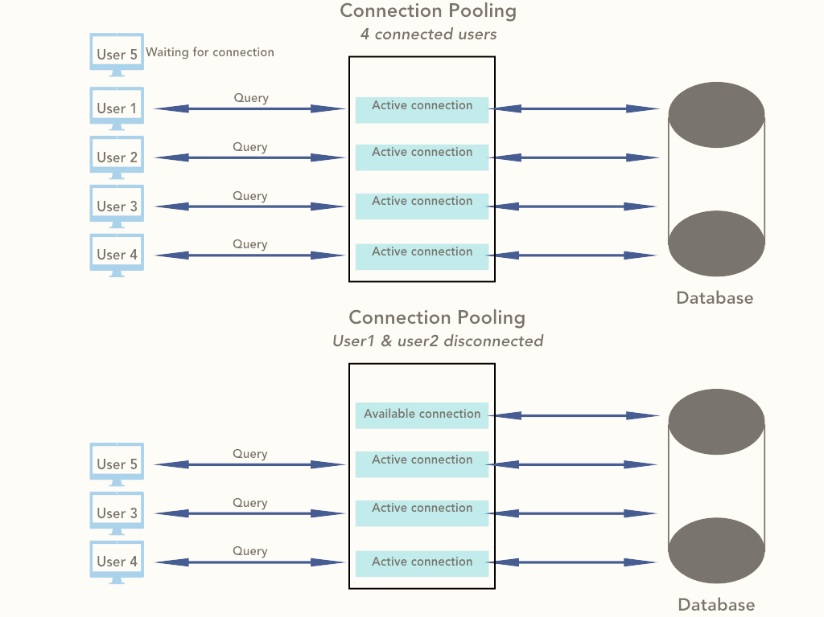

Slide 32
Класс Thread
Создание нового потока – дорогая операция
Является ресурсом ОС, нужно следить за освобождением (через вызов Dispose)
делятся на background (фоновый) и foreground (основные). foreground-потоки препятствуют завершению программы. Как только все foreground-потоки остановлены, система автоматически остановит все background и завершит выполнение приложения.
Для простых операций рекомендуется использовать пул потоков

Slide 33
Пул потоков
Экономия ресурсов: позволяет не создавать новые потоки каждый раз, когда они нужны, а использовать уже созданные;
управление временем жизни потоков: пул управляет временем жизни потоков, автоматически уничтожая те, которые не используются, и создавая новые при необходимости. Предотвращает утечки памяти и повышает производительность;
распределение нагрузки: пул может распределять нагрузку между потоками, что позволяет более эффективно использовать ресурсы процессора и ускорить выполнение задач;
упрощение кода: разработчикам не нужно заботиться о создании, уничтожении и управлении потоками.

Slide 34
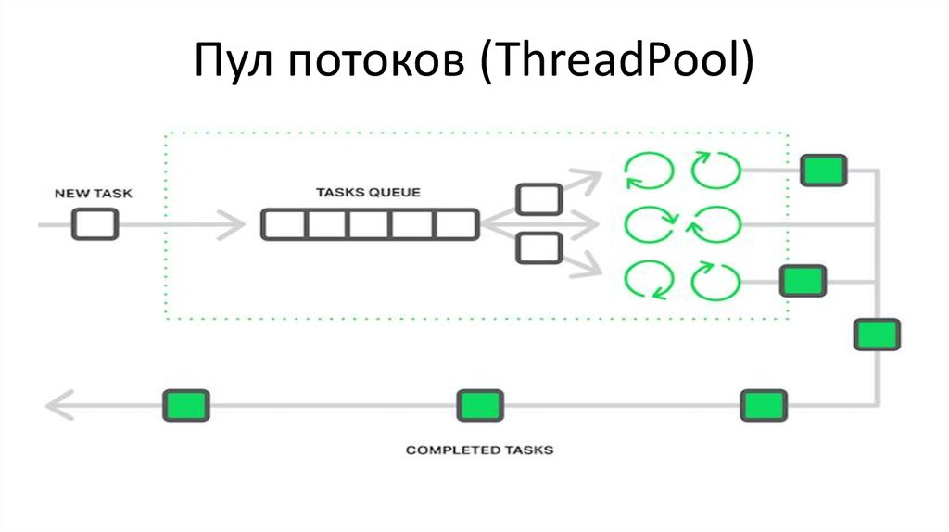

Slide 35
Класс ThreadPool
набор потоков, которые находятся в режиме ожидания и готовы выполнять любую полезную работу.
при запуске приложения пул-потоков запускает минимальное количество потоков, которые находятся в состоянии ожидания новых задач.
если активных потоков недостаточно для эффективного выполнения задач в пуле, он запускает новые и использует их по тому же принципу повторного использования.

Slide 36
Класс ThreadPool
Потоки внутри пула разделяются на две группы: worker и I/O-потоки.
Рабочие потоки фокусируются на работе, связанной с загрузкой CPU (CPU based), в то время как I/O-потоки — на работе с устройствами ввода/вывода: файловая система, сетевая карта и другие.
Если выполнять I/O-операцию на рабочем потоке (CPU based), то расход ресурсов менее эффективен, т.к. поток будет находиться в состоянии ожидания завершения I/O-операции. Для подобных задач предназначены отдельные I/O-потоки. При использовании пула потоков это скрыто в явном виде от разработчиков.

Slide 37
Класс ThreadPool
Потокам из пула невозможно назначить имя
Потоки из пула всегда фоновые (background)
Блокировка потоков из пула может привести к запуску дополнительных потоков и падению производительности
Имеет размер, при его достижении (кол-во активных задач = кол-ву потоков) может увеличиваться, добавляя 2 потока в секунду.

Slide 38
Класс ThreadPool
static void MakeSomeWork5 (object state)
{
//код выполнения какой-то длительной операции
}
ThreadPool.QueueUserWorkItem(MakeSomeWork5);
ThreadPool.QueueUserWorkItem(MakeSomeWork5);

Slide 39
Класс ThreadPool
Использование класса ThreadPool не позволяет отслеживать состояние задачи, управлять ее выполнением;

Slide 40
Класс Task
представляют собой некоторую задачу;
задача м.б. выполнена асинхронно;
могут использоваться для выполнения операций без блокировки основного потока выполнения (ввод-вывод файлов, запросы к сети или операции с базой данных, …);
позволяют обрабатывать результат выполнения операции.

Slide 41
Класс Task
метод Task.Run в C# используется для запуска операции в отдельном потоке (по умолчанию из пула);
в качестве параметра принимает делегаты Action/Func, содержащие ссылку на выполняемый метод, и возвращает объект Task, представляющий выполнение этой операции.

Slide 42
Класс Task
допустим, есть CPU-затратная функция, которая выполняет сложные вычисления:
public int DoComplexCalculation()
{
int result = 0;
for (int i = 0; i < 1000000; i++)
{
result += i;
}
return result;
}
чтобы запустить ее выполнение асинхронно, можем использовать след. код:
Task<int> calculationTask = Task.Run(() => DoComplexCalculation());

Slide 43
Класс Task
Здесь Task.Run запускает DoComplexCalculation в отдельном потоке и возвращает задачу, представляющую эту операцию.
чтобы управлять выполнением можно использовать свойства и методы объекта Task, такие как IsCompleted, Result или Wait этой операции;
для получения результата м.б. использовано свойство Result. Оно будет блокировать выполнение вашего кода до тех пор, пока задача не будет завершена: int result = calculationTask.Result;

Slide 44
Класс Task
Но стоит отметить, что использование свойства Result может привести к блокировке вашего кода и ухудшению производительности.
Вместо этого, рекомендуется использовать ключевое слово await для асинхронного ожидания завершения задачи: int result = await calculationTask;

Slide 45
async/await
Конструкции async и await в C# используются для упрощения написания асинхронного кода и делают его более понятным и читаемым.
Ключевое слово async перед функцией обозначает, что функция возвращает Task или Task<T>.
await может быть использован только внутри async функций и означает, что выполнение функции будет приостановлено до тех пор, пока не будет получен результат асинхронной операции.
await позволяет приостановить выполнение текущей функции до завершения асинхронной операции, не блокируя выполнение всего приложения. Это позволяет эффективно использовать системные ресурсы.

Slide 46
async Task MyMethodAsync()
{
// Код здесь
}
async void MyMethodAsync()
{
// Код здесь
}
async Task<int> GetCountAsync()
{
// Код здесь
return count;
}

Slide 47
Использование await для ожидания завершения асинхронной операции
async Task<int> GetCountAsync()
{
int count = await GetSomeCountAsync(); // Ожидание завершения GetSomeCountAsync
return count;
}

Slide 48
Обработка исключений в асинхронном коде
async Task<int> GetCountAsync()
{
try
{
int count = await GetSomeCountAsync(); // Может вызывать исключение
return count;
}
catch (Exception ex)
{
// Обрабатываем исключение
Console.WriteLine(ex.Message); }
}

